Slide 1
第9章 面向对象实现
面向对象实现主要包括两项工作：第一项工作是把面向对象设计结果，翻译成用某种程序设计语言书写的面向对象程序；第二项工作是测试并调试面向对象的程序。
面向对象程序的质量基本上由面向对象设计的质量决定，但是，所采用的程序设计语言的特点和程序设计风格也将对程序的可靠性、可重用性和可维护性产生深远的影响。
退出

Slide 2
目前，软件测试仍然是保证软件可靠性的主要措施，对于面向对象的软件来说，情况也是如此。面向对象测试的目标，也是用尽可能低的测试成本和尽可能少的测试方案，发现尽可能多的错误。但是，面向对象程序中特有的封装、继承和多态等机制，也给面向对象测试带来一些新特点，增加了测试和调试的难度。我们必须通过实践，努力探索适合于面向对象软件的更好的测试方法。

Slide 3
9.1 程序设计语言
9.2 程序设计风格
9.3 测试策略
9.4 设计测试用例
9.5 小结

Slide 4
9.1 程序设计语言
9.1.1 面向对象语言的优点
选择编程语言的关键因素，是语言的一致的表达能力、可重用性及可维护性。从面向对象观点看来，能够更完整、更准确地表达问题域语义的面向对象语言的语法是非常重要的，因为这会带来下述几个重要优点。
1. 一致的表示方法
2. 可重用性
3. 可维护性

Slide 5
9.1.2 面向对象语言的技术特点
一般说来，纯面向对象语言着重支持面向对象方法研究和快速原型的实现，而混合型面向对象语言的目标则是提高运行速度和使传统程序员容易接受面向对象思想。成熟的面向对象语言通常都提供丰富的类库和强有力的开发环境。
下面介绍在选择面向对象语言时应该着重考察的一些技术特点。

Slide 6
1. 支持类与对象概念的机制
2. 实现整体—部分结构的机制
3. 实现一般—特殊结构的机制
4. 实现属性和服务的机制
5. 类型检查
6. 类库
7. 效率
8. 持久保存对象
9. 参数化类
10. 开发环境

Slide 7
9.1.3 选择面向对象语言
开发人员在选择面向对象语言时，还应该着重考虑以下一些实际因素。
1. 将来能否占主导地位
2. 可重用性
3. 类库和开发环境
4. 其他因素

Slide 8
9.2 程序设计风格
良好的程序设计风格对面向对象实现来说尤其重要，不仅能明显减少维护或扩充的开销，而且有助于在新项目中重用已有的程序代码。
良好的面向对象程序设计风格，既包括传统的程序设计风格准则，也包括为适应面向对象方法所特有的概念(例如，继承性)而必须遵循的一些新准则。

Slide 9
9.2.1 提高可重用性
面向对象方法的一个主要目标，就是提高软件的可重用性。软件重用有多个层次，在编码阶段主要考虑代码重用的问题。一般说来，代码重用有两种：一种是本项目内的代码重用，另一种是新项目重用旧项目的代码。内部重用主要是找出设计中相同或相似的部分，然后利用继承机制共享它们。为做到外部重用(即一个项目重用另一项目的代码)，必须有长远眼光，需要反复考虑精心设计。虽然为实现外部重用所需要考虑的面，比为实现内部重用而需要考虑的面更广，但是，有助于实现这两类重用的程序设计准则却是相同的。下面讲述主要的准则。

Slide 10
1. 提高方法的内聚
2. 减小方法的规模
3. 保持方法的一致性
4. 把策略与实现分开
为提高可重用性，在编程时不要把策略和实现放在同一个方法中，应该把算法的核心部分放在一个单独的具体实现方法中。为此需要从策略方法中提取出具体参数，作为调用实现方法的变元。

Slide 11
5.全面覆盖
6.尽量不使用全局信息
7.利用继承机制
在面向对象程序中，使用继承机制是实现共享和提高重用程度的主要途径。
(1) 调用子过程
(2) 分解因子
(3) 使用委托
(4) 把代码封装在类中

Slide 12
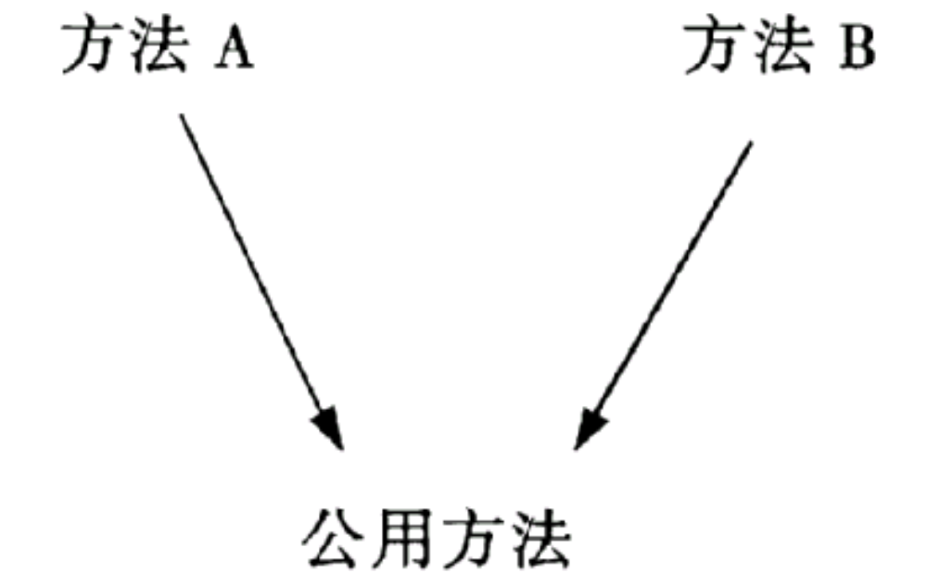
图9.1 通过调用公用方法实现代码重用

Slide 13
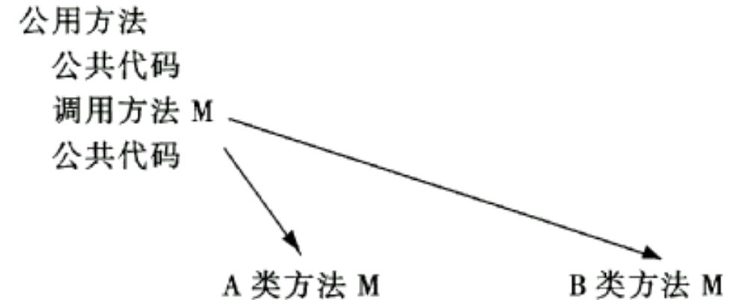
图9.2 通过因子分解实现代码重用

Slide 14
9.2.2 提高可扩充性
上一小节所述的提高可重用性的准则，也能提高程序的可扩充性。此外，下列的面向对象程序设计准则也有助于提高可扩充性。
1. 封装实现策略
2. 不要用一个方法遍历多条关联链
3. 避免使用多分支语句
4. 精心确定公有方法

Slide 15
9.2.3 提高健壮性
程序员在编写实现方法的代码时，既应该考虑效率，也应该考虑健壮性。通常需要在健壮性与效率之间做出适当的折衷。必须认识到，对于任何一个实用软件来说，健壮性都是不可忽略的质量指标。为提高健壮性应该遵守以下几条准则。
1. 预防用户的操作错误
2. 检查参数的合法性
3. 不要预先确定限制条件
4. 先测试后优化

Slide 16
9.3 测试策略
测试计算机软件的经典策略是，从“小型测试”开始，逐步过渡到“大型测试”，用软件测试的专业术语来说，就是从单元测试开始，逐步进入集成测试，最后进行确认测试和系统测试。对于传统的软件系统来说，单元测试集中测试最小的可编译的程序单元(过程模块)，一旦把这些单元都测试完之后，就把它们集成到程序结构中去，与此同时应该进行一系列的回归测试，以发现模块接口错误和新单元加入到程序中所带来的副作用，最后，把系统作为一个整体来测试，以发现软件需求中的错误。测试面向对象软件的策略，与上述策略基本相同，但也有许多新特点。

Slide 17
9.3.1 面向对象的单元测试
最小的可测试单元是封装起来的类和对象。一个类可以包含一组不同的操作，而一个特定的操作也可能存在于一组不同的类中。因此，对于面向对象的软件来说，单元测试的含义发生了很大变化。
不能再孤立地测试单个操作，而应该把操作作为类的一部分来测试。

Slide 18
9.3.2 面向对象的集成测试
面向对象软件的集成测试有两种不同的策略。①是基于线程的测试(thread-based testing)，这种策略把响应系统的一个输入或一个事件所需要的一组类集成起来。分别集成并测试每个线程，同时应用回归测试以保证没有产生副作用。②是基于使用的测试(use-based testing)，这种方法首先测试几乎不使用服务器类的那些类(称为独立类)，把独立类都测试完之后，接下来测试使用独立类的下一个层次的类(称为依赖类)。对依赖类的测试一个层次一个层次地持续进行下去，直至把整个软件系统构造完为止。
集群测试(cluster testing)是面向对象软件集成测试的一个步骤。在这个测试步骤中，用精心设计的测试用例检查一群相互协作的类(通过研究对象模型可以确定协作类)，这些测试用例力图发现协作错误。

Slide 19
9.3.3 面向对象的确认测试
在确认测试或系统测试层次，不再考虑类之间相互连接的细节。和传统的确认测试一样，面向对象软件的确认测试也集中检查用户可见的动作和用户可识别的输出。为了导出确认测试用例，测试人员应该认真研究动态模型和描述系统行为的脚本，以确定最可能发现用户交互需求错误的情景。
当然，传统的黑盒测试方法(见本书第5章)也可用于设计确认测试用例，但是，对于面向对象的软件来说，主要还是根据动态模型和描述系统行为的脚本来设计确认测试用例。

Slide 20
9.4 设计测试用例
9.4.1 测试类的方法
前面已经讲过，软件测试从“小型”测试开始，逐步过渡到“大型”测试。对面向对象的软件来说，小型测试着重测试单个类和类中封装的方法。测试单个类的方法主要有，随机测试、划分测试和基于故障的测试等三种。

Slide 21
1. 随机测试
下面通过银行应用系统的例子，简要地说明这种测试方法。该系统的account(账户)类有下列操作：open(打开)，setup(建立)，deposit(存款)，withdraw(取款)，balance(余额)，summarize(清单)，creditLimit(透支限额)和close(关闭)。上列每个操作都可以应用于account类的实例，但是，该系统的性质也对操作的应用施加了一些限制，例如，必须在应用其他操作之前先打开账户，在完成了全部操作之后才能关闭账户。即使有这些限制，可做的操作也有许多种排列方法。一个account类实例的最小行为历史包括下列操作：

Slide 22
open·setup·deposit·withdraw·close
这就是对account类的最小测试序列。但是，在下面的序列中可能发生许多其他行为：
open·setup·deposit·〔deposit｜withdrew｜balance｜summarize｜creditLimit〕^{n}·withdraw·close
从上列序列可以随机地产生一系列不同的操作序列，例如：
#r1:open·setup·deposit·deposit·balance·summarize·withdraw·close
测试用例#r2:open·setup·deposit·withdraw·deposit·balance·creditLimit·withdraw·close
执行上述这些及另外一些随机产生的测试用例，可以测试类实例的不同生存历史。

Slide 23
2. 划分测试
与测试传统软件时采用等价划分方法类似，采用划分测试(partition testing)方法可以减少测试类时所需要的测试用例的数量。首先，把输入和输出分类，然后设计测试用例以测试划分出的每个类别。下面介绍划分类别的方法。

Slide 24
(1) 基于状态的划分
这种方法根据类操作改变类状态的能力来划分类操作。让我们再一次考虑account类，状态操作包括deposit和withdraw，而非状态操作有balance，summarize和creditLimit。设计测试用例，以分别测试改变状态的操作和不改变状态的操作。例如，用这种方法可以设计出如下的测试用例：
测试用例#p1:open·setup·deposit·deposit·withdraw·withdraw·close
测试用例#p2：open·setup·deposit·summarize·creditLimit·withdraw·close
测试用例#P1改变状态，而测试用例#P2测试不改变状态的操作(在最小测试序列中的操作除外)。

Slide 25
(2) 基于属性的划分
这种方法根据类操作使用的属性来划分类操作。对于account类来说，可以使用属性balance来定义划分，从而把操作划分成三个类别：
· 使用balance的操作；
· 修改balance的操作；
· 不使用也不修改balance的操作。
然后，为每个类别设计测试序列。

Slide 26
3. 基于故障的测试
基于故障的测试(fault_based testing)与传统的错误推测法类似，也是首先推测软件中可能有的错误，然后设计出最可能发现这些错误的测试用例。例如，软件工程师经常在问题的边界处犯错误，因此，在测试SQRT(计算平方根)操作(该操作在输入为负数时返回出错信息)时，应该着重检查边界情况：一个接近零的负数和零本身。其中“零本身”用于检查程序员是否犯了如下错误：

Slide 27
把语句if(x＞＝0)calculate-square-root()；
误写成if(x＞0)calculate-square-root()；
为了推测出软件中可能有的错误，应该仔细研究分析模型和设计模型，而且在很大程度上要依靠测试人员的经验和直觉。如果推测得比较准确，则使用基于故障的测试方法能够用相当低的工作量发现大量错误；反之，如果推测不准，则这种方法的效果并不比随机测试技术的效果好。

Slide 28
9.4.2 集成测试方法
开始集成面向对象系统以后，测试用例的设计变得更加复杂。在这个测试阶段，必须对类间协作进行测试。为了举例说明设计类间测试用例的方法，我们扩充9.4.1小节引入的银行系统的例子，使它包含图9.3所示的类和协作。图中箭头方向代表消息的传递方向，箭头线上的标注给出了作为由消息所蕴含的协作的结果而调用的操作。

Slide 29
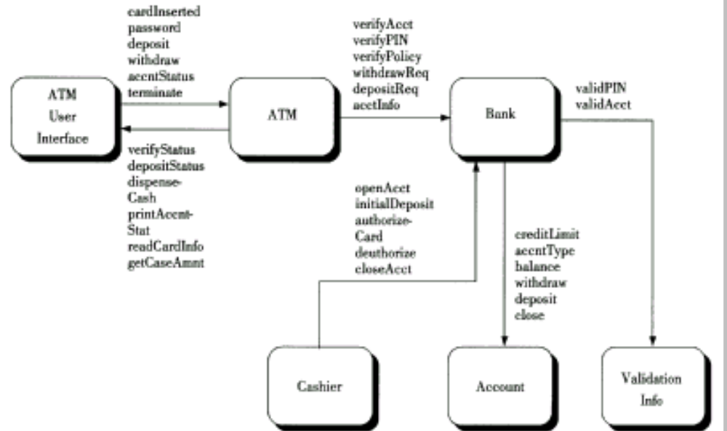
图9.3 银行系统的类—协作图

Slide 30
和测试单个类相似，测试类协作可以使用随机测试方法和划分测试方法，以及基于情景的测试和行为测试来完成。
1. 多类测试
Kirani和Tsai建议使用下列步骤，以生成多个类的随机测试用例。
· 对每个客户类，使用类操作符列表来生成一系列随机测试序列。这些操作符向服务器类实例发送消息。
· 对所生成的每个消息，确定协作类和在服务器对象中的对应操作符。
· 对服务器对象中的每个操作符(已经被来自客户对象的消息调用)，确定传递的消息。
· 对每个消息，确定下一层被调用的操作符，并把这些操作符结合进测试序列中。

Slide 31
为了说明怎样用上述步骤生成多个类的随机测试用例，考虑Bank类相对于ATM类(见图9.3)
的操作序列：
verifyAcct·verifyPIN·［〔verifyPolicy·withdrawReq〕depositReqacctInfoREQ］^{n}
对Bank类的随机测试用例可能是：
测试用例#r3:verifyAcct·verifyPIN·depositReq
为了考虑在上述这个测试中涉及的协作者，需要考虑与测试用例#r3中的每个操作相关联的消息。Bank必须和ValidationInfo协作以执行verifyAcct和verifyPIN，Bank还必须和Account协作以执行depositReq。因此，测试上面提到的协作的新测试用例是：

Slide 32
测试用例#r4:verifyAcct_{Bank}·［validAcct_{ValidationInfo}］·verifyPIN_{Bank}·［validPIN_{validationInfo}］·deposiReq·［deposit_{account}］
多个类的划分测试方法类似于单个类的划分测试方法(见9.4.1节)。但是，对于多类测试来说，应该扩充测试序列以包括那些通过发送给协作类的消息而被调用的操作。另一种划分测试方法，根据与特定类的接口来划分类操作。如图93所示，Bank类接收来自ATM类和Cashier类的消息，因此，可以通过把Bank类中的方法划分成服务于ATM的和服务于Cashier的两类来测试它们。还可以用基于状态的划分(见941节)，进一步精化划分。

Slide 33
2. 从动态模型导出测试用例
在本书第6章中已经讲过，怎样用状态转换图作为表示类的动态行为模型。类的状态图可以帮助我们导出测试该类(及与其协作的那些类)的动态行为的测试用例。图9.4给出了前面讨论过的account类的状态图，从图可见，初始转换经过了empty acct和setup acct这两个状态，而类实例的大多数行为发生在working acct状态中，最终的withdraw和close使得account类分别向nonworking acct状态和dead acct状态转换。

Slide 34
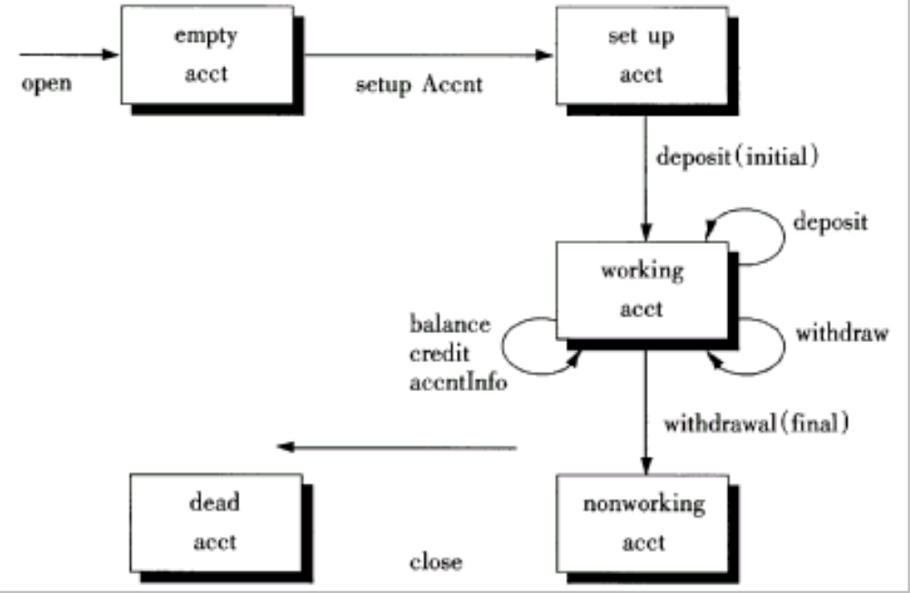
图9.4 account类的状态转换图

Slide 35
设计出的测试用例应该覆盖所有状态，也就是说，操作序列应该使得account类实例遍历所有允许的状态转换：
测试用例#s1:open·setupAccnt·deposit(initial)·withdraw(final)·close
应该注意，上面列出的序列与9.4.1节讨论的最小测试序列相同。向最小序列中加入附加的测试序列，可以得出其他测试用例：

Slide 36
测试用例#s2:open·setupAccnt·deposit(initial)·deposit·balance·credit·withdraw(final)·close
测试用例#s3:open·setupAccnt·deposit(initial)·deposit·withdraw·accntInfo·withdraw(final)·close
还可以导出更多测试用例，以保证该类的所有行为都被适当地测试了。在类的行为导致与一个或多个类协作的情况下，使用多个状态图去跟踪系统的行为流。

Slide 37
9.5 小结
面向对象方法学把分析、设计和实现很自然地联系在一起了。虽然面向对象设计原则上不依赖于特定的实现环境，但是实现结果和实现成本却在很大程度上取决于实现环境。因此，直接支持面向对象设计范型的面向对象程序语言、开发环境及类库，对于面向对象实现来说是非常重要的。

Slide 38
为了把面向对象设计结果顺利地转变成面向对象程序，首先应该选择一种适当的程序设计语言。面向对象的程序设计语言非常适合用来实现面向对象设计结果。事实上，具有方便的开发环境和丰富的类库的面向对象程序设计语言，是实现面向对象设计的最佳选择。
良好的程序设计风格对于面向对象实现来说格外重要。它既包括传统的程序设计风格准则，也包括与面向对象方法的特点相适应的一些新准则。

Slide 39
面向对象方法学使用独特的概念和技术完成软件开发工作，因此，在测试面向对象程序的时候，除了继承传统的测试技术之外，还必须研究与面向对象程序特点相适应的新的测试技术。
面向对象测试的总目标与传统软件测试的目标相同，也是用最小的工作量发现最多的错误。但是，面向对象测试的策略和技术与传统测试有所不同，测试的焦点从过程构件(模块)移向了对象类。

Slide 40
一旦完成了面向对象程序设计，就开始对每个类进行单元测试。测试类时使用的方法主要有随机测试、划分测试和基于故障的测试。每种方法都测试类中封装的操作。应该设计测试序列以保证相关的操作受到充分测试。检查对象的状态(由对象的属性值表示)，以确定是否存在错误。

Slide 41
可以采用基于线程或基于使用的策略完成集成测试。基于线程的测试，集成一组相互协作以对某个输入或某个事件作出响应的类。基于使用的测试，从那些不使用服务器类的类开始，按层次构造系统。设计集成测试用例，也可以采用随机测试和划分测试方法。此外，从动态模型导出的测试用例，可以测试指定的类及其协作者。
面向对象系统的确认测试也是面向黑盒的，并且可以应用传统的黑盒方法完成测试工作。但是，基于情景的测试是面向对象系统确认测试的主要方法。

